Slide 1


Гайнуллина
Сабрина
Вахитовна
24 июля 2003 года
г.Стрежевой
4 «М» 5
2013

Slide 2

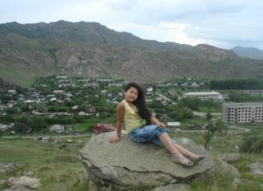
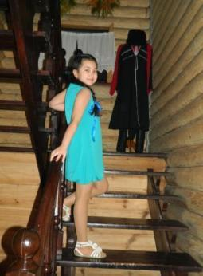
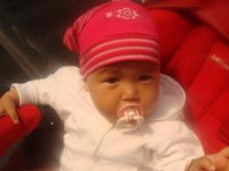
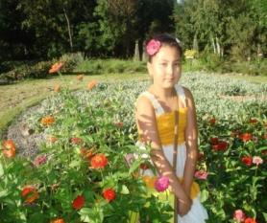
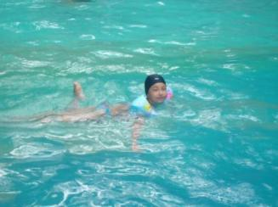
Привет! Меня зовут
Гайнуллина Сабрина Вахитовна.
Я учусь в школе N5.
В 4м классе.
Знаете я горжусь своей школой очень!!!
ОЙ, чуть не забыла мои фото.

Slide 3


Slide 4

Это имя, набирающее сегодня популярность в России. Относительную, конечно, поскольку в советские времена, к примеру, женщину с таким именем было не отыскать днем с огнем, а теперь, если крикнуть «Сабрина» в многотысячную толпу, с пяток Сабрин, глядишь, и отзовется.
Имя импульсивное, необычное и жестковатое, если не сказать, жесткое.
Что означает имя Сабрина, и как его следует трактовать?
Источников происхождения имени Сабрина несколько.
По одному из них, происхождение имени Сабрина связано с рекой в Великобритании. Согласно кельтской легенде, в ней утопилась, изнемогшая от несчастной любви, принцесса Сабрина. Реку назвали ее именем, и уж от этой реки и произошло это женское имя. А сама принцесса обратилась в богиню, которая разъезжала на колеснице, запряженной дельфинами.
Еще один источник гласит, что имя Сабрина произошло от слова «сабра», означающее «надежда».
Арабы же настаивают, что это их природное имя, и трактуется оно, как «терпеливая» и «выносливая».
Так или иначе, но характер Сабрины впитал в себя все эти трактовки.

Slide 5

Я увлекаюсь теннисом. Этот вид спорта мне он очень нравиться. Секцию тенниса я стала посещать только в этом году. Но уже как будто пять лет.
А ещё я увлекаюсь танцами и рисованием.

Slide 6



Slide 7

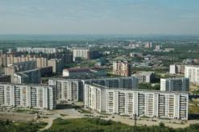
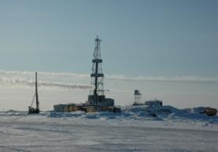
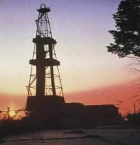
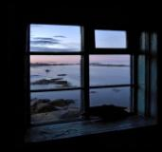
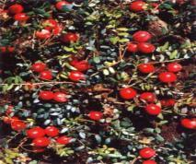
Я хочу рассказать о своем родном городе – Стрежевом. Надеюсь, узнать о нем будет интересно всем!
Стрежевой – так назвали нефтяники свой южный город на далеком обском Севере. В свое время первопроходцы яростно спорили о том, какое имя дать будущей столице томских нефтяников: Нефтеград, Комсомольск-на-Оби или Стрежевой.
Каждое из названий имело право на существование, поскольку стройка разворачивалась ради нефти. И все-таки – Стрежевой. Старинное слово. Но люди, давшие название городу, живут на самом быстром течении времени – на стрежне эпохи.
За нефтью, газом, углем, лесом приходится теперь идти все дальше и дальше на Восток и Север, в необжитые и труднодоступные районы страны. Основной прирост добычи нефти вот уже многие годы дает Западная Сибирь. И в этом щедром потоке «черного золота» все весомее доля нефтяников Томской области. По объему добычи углеводородного сырья Томичи давно уже Родной край. Для кого-то это горные вершины, бескрайние просторы степей, многомиллионный город или маленькая деревушка. Где бы и чем бы он ни был – он всегда остается родным краем.
У Севера своя красота. Густая тайга может здесь перемежаться с пустыней болот, где заманчиво на недоступных кочках алеют по осени ягоды клюквы.
Вот такой наш город!

Slide 8


Slide 9

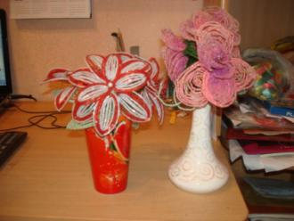
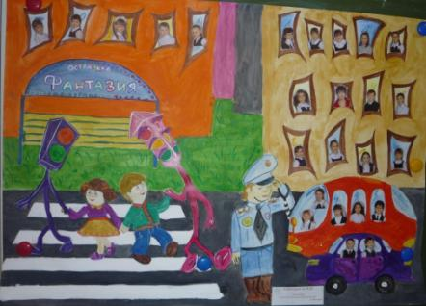
Поделки из бисера
Агитплакат по ПДД

Slide 10

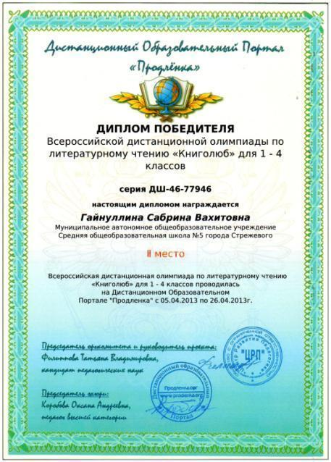
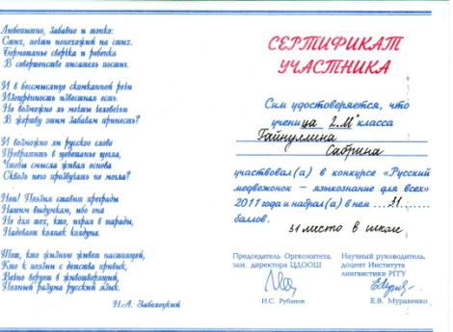

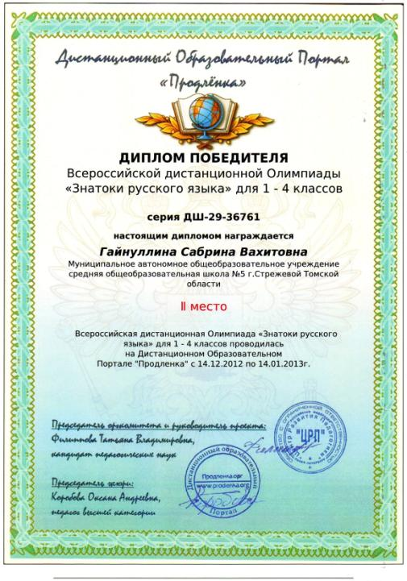
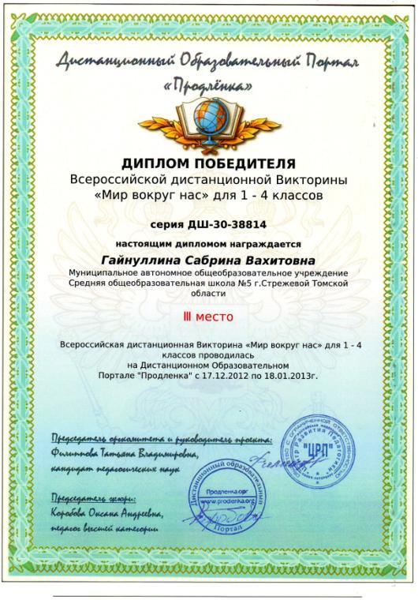
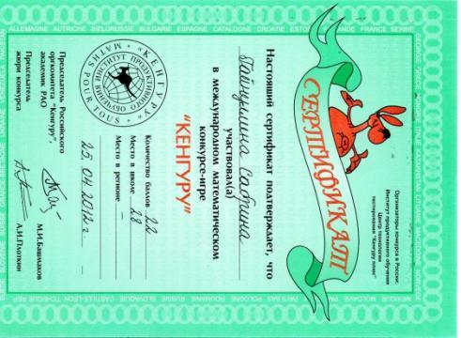


Название мероприятия | Уровень участия | Результат
Олимпиада по естествознанию | школьный | сертификат
Игра-конкурс «Кенгуру | международный | сертификат
Олимпиада по русскому языку «Русский медвежонок» | всероссийский | сертификат
Конкурс-викторина «Что такое хорошо, что такое плохо» | межрегиональный | диплом 2 степени
Конкурс-викторина «Здоровье-здорово!» | межрегиональный | диплом 2 степени
Конкурс-викторина «Мой Пушкин» | всероссийский | диплом 1 степени
Конкурс-викторина «Книголюб» | всероссийский | диплом 2 степени
Конкурс-викторина «Знатоки русского языка» | всероссийский | диплом 2 степени
Конкурс-викторина «Мир вокруг нас» | всероссийский | диплом 3 степени

Slide 11


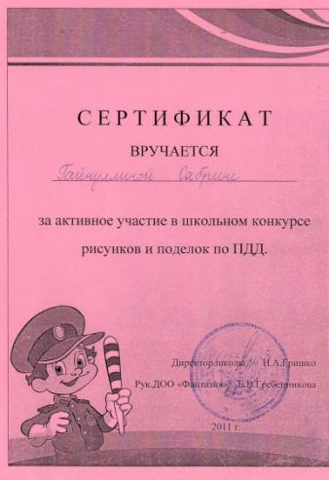

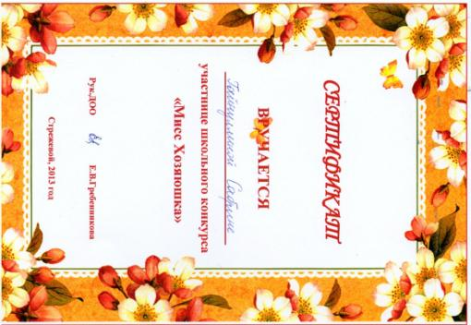

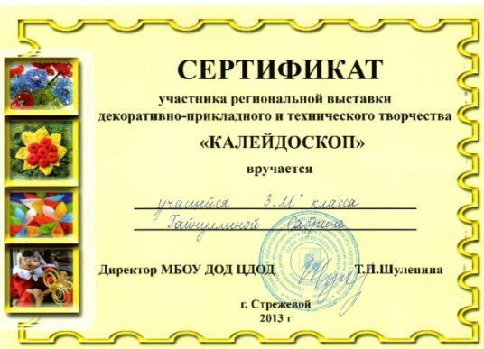
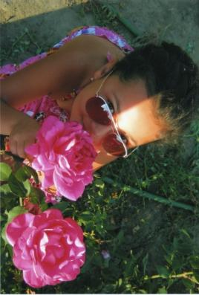
Творческие успехи
Название мероприятия | Уровень участия | Результат
Конкурс стенгазет - предметные недели | школьный | сертификат
Конкурс рисунков и поделок по ПДД | школьный | сертификат
Конкурс «Хозяюшки» | школьный | сертификат
Конкурс фотографий «Человек в мире природы» | школьный | 1 место
Конкурс декоративно-прикладного творчества «Калейдоскоп» | школьный | победитель
Выставка декоративно-прикладного творчества «Калейдоскоп» | региональный | сертификат

Slide 12


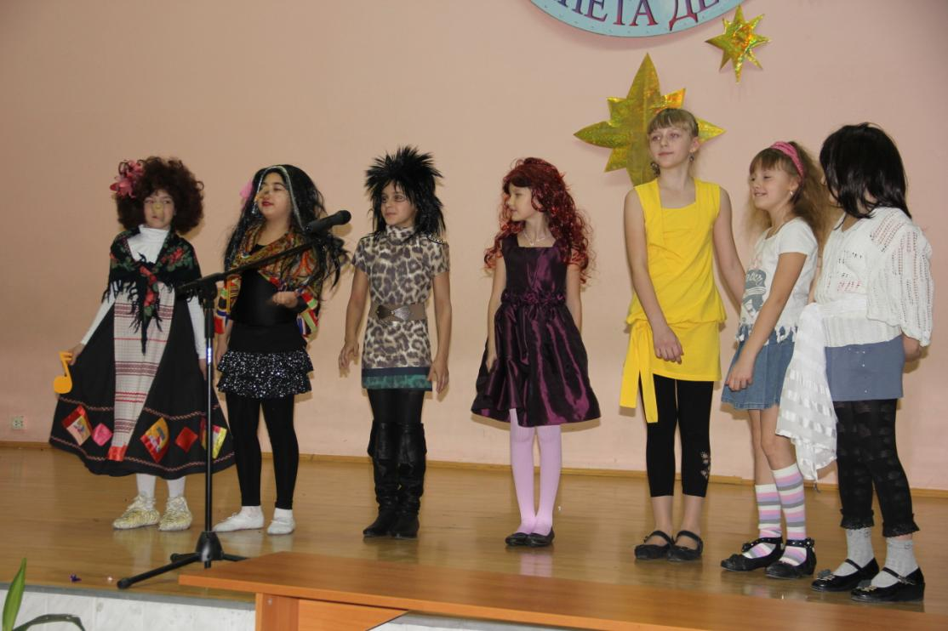
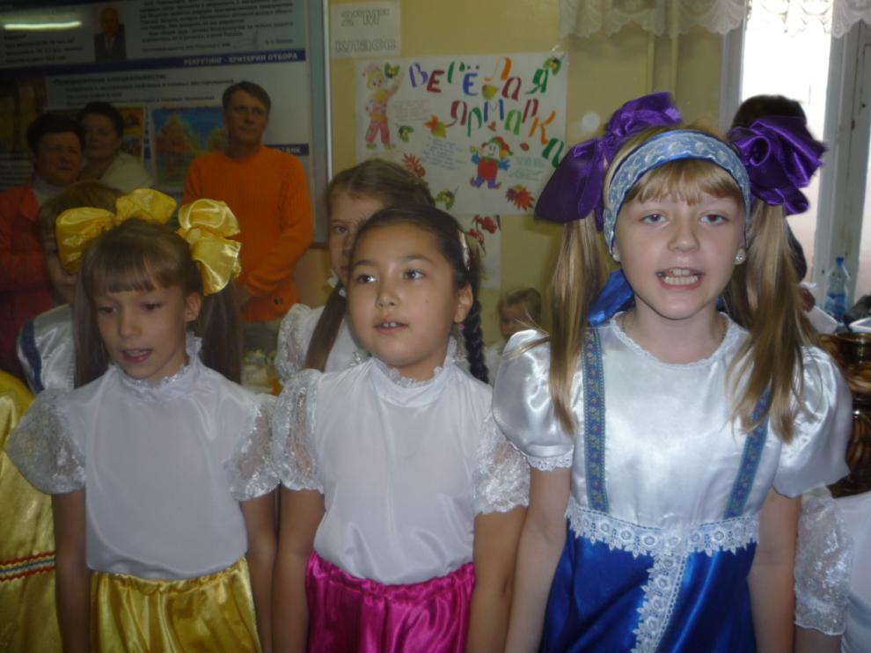
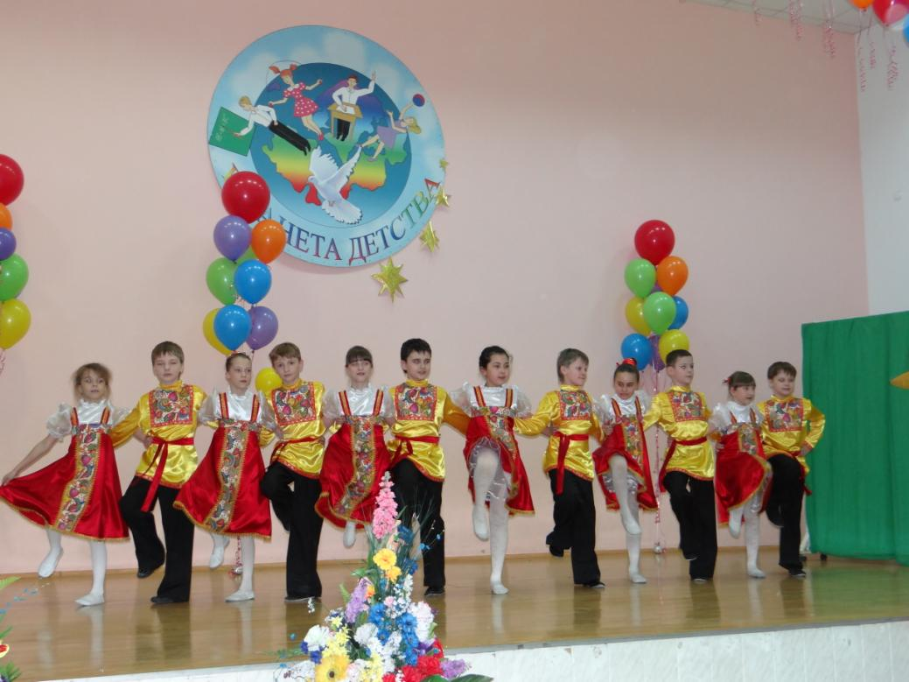
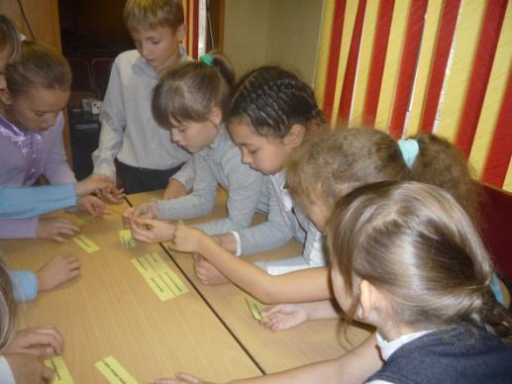
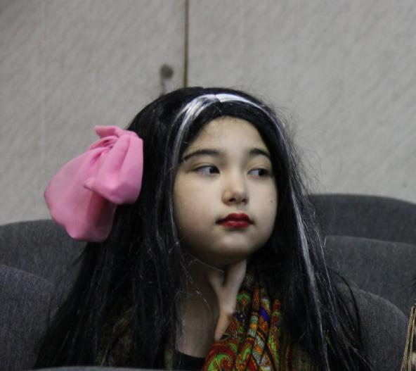
Школьная звезда
В будущем я продолжу активно участвовать
в жизни класса
и
школы
Экологическая игра
«Знай и люби свой край!»
Семейный праздник, посвящённый Международному Дню семьи
Новогодняя театрализация
Осенняя Ярмарка

